Slide 1
TINY CREW: Outbreak
GDD & TDD Review

Slide 2
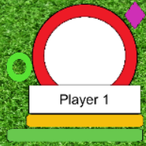
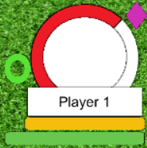
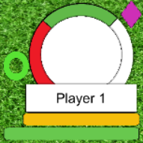
STATUS DE PERSONAGENS
STATUS
Cor;
Fome;
Barra de classe - tipo de recursos o personagem gasta para fazer suas ações especiais (cafeína, ferramentas, munição, estamina ou cérebro);
Hit points Life bar;
Infection bar;

Slide 3
PERSONAGENS DO JOGADOR
Descrição completa
Idade;
Aparência;
História;
Características psicológicas;
Animações.

Slide 4
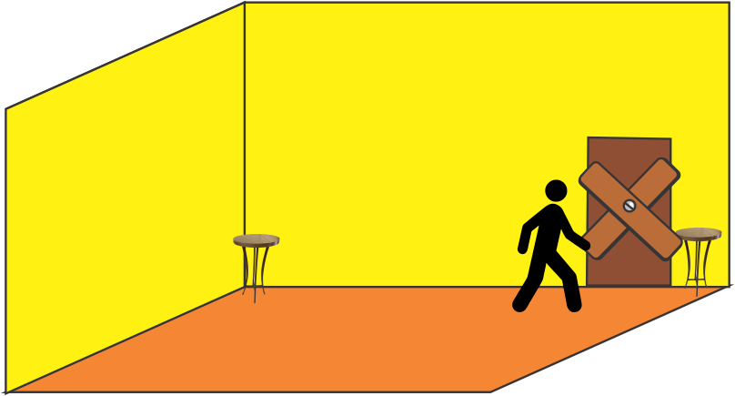
Mecânicas de Jogo
Armar barricada
Abrir/Fechar porta
Consertar porta
Abrir fechaduras
Remover entulho
Fazer discurso
Dar pancada
...

Slide 5




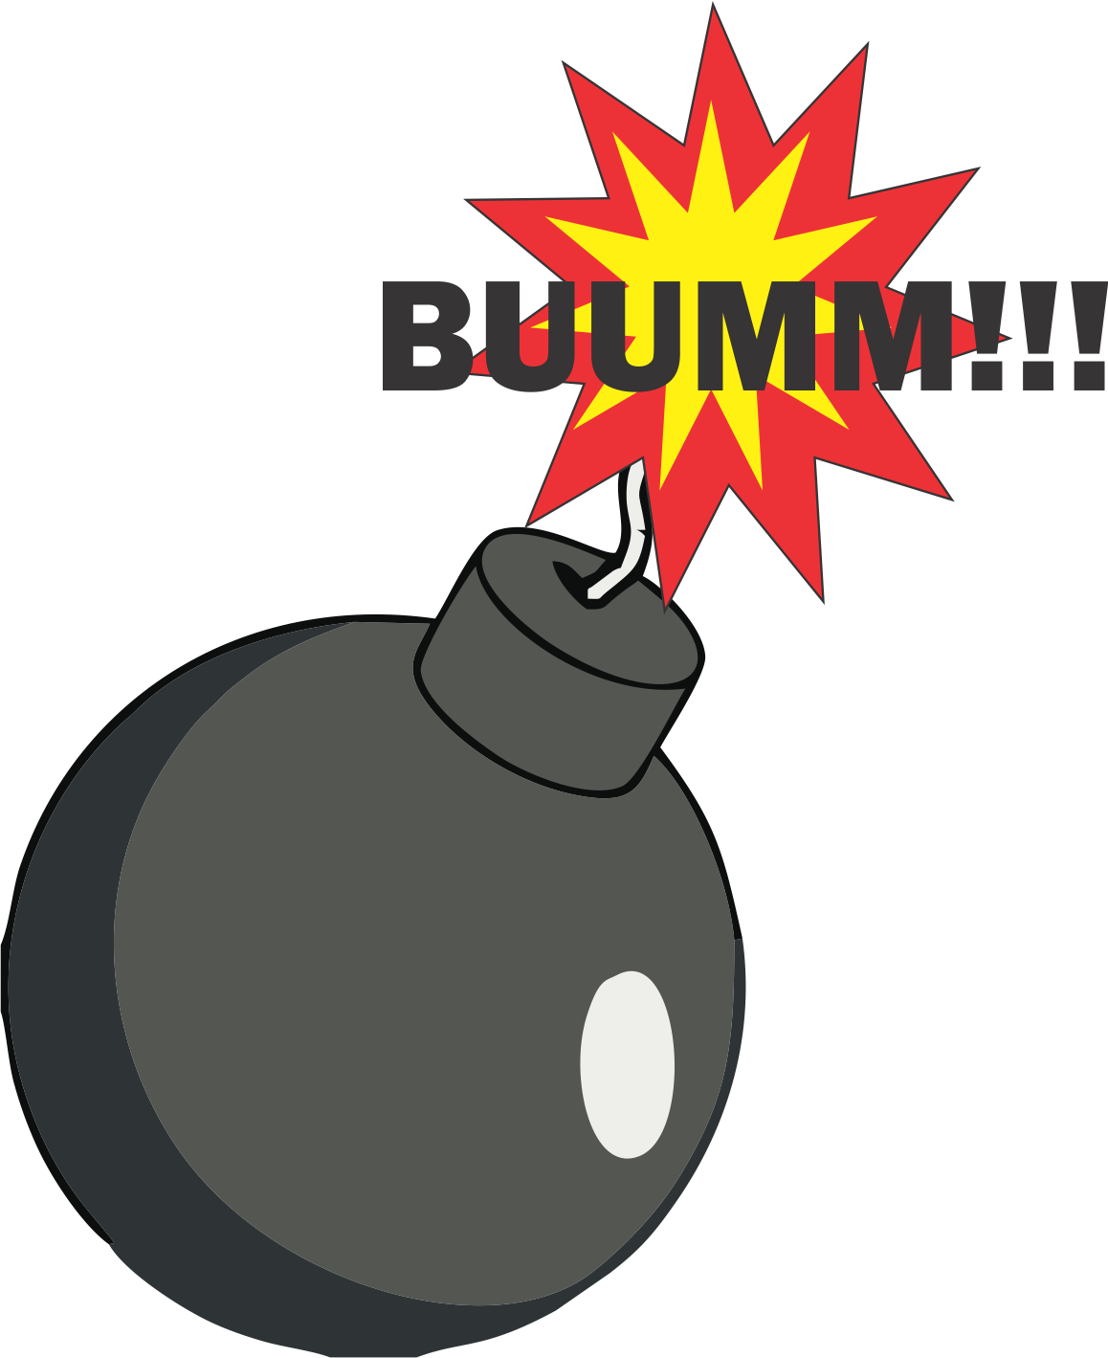
Operações Primárias & Secundárias
Tipos de fechaduras
Ação pancada
Ação plantar bomba

Slide 6
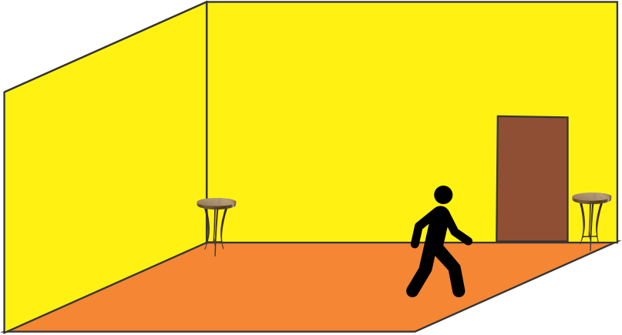
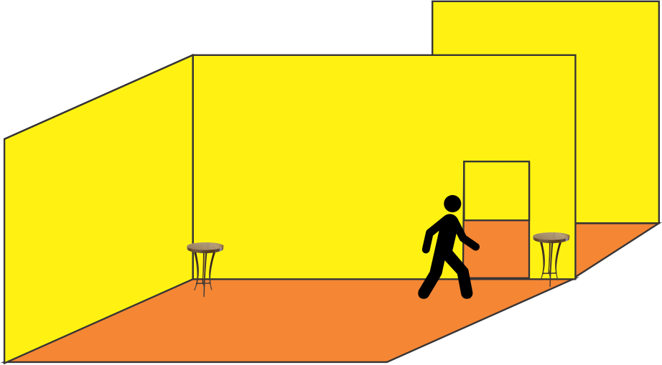
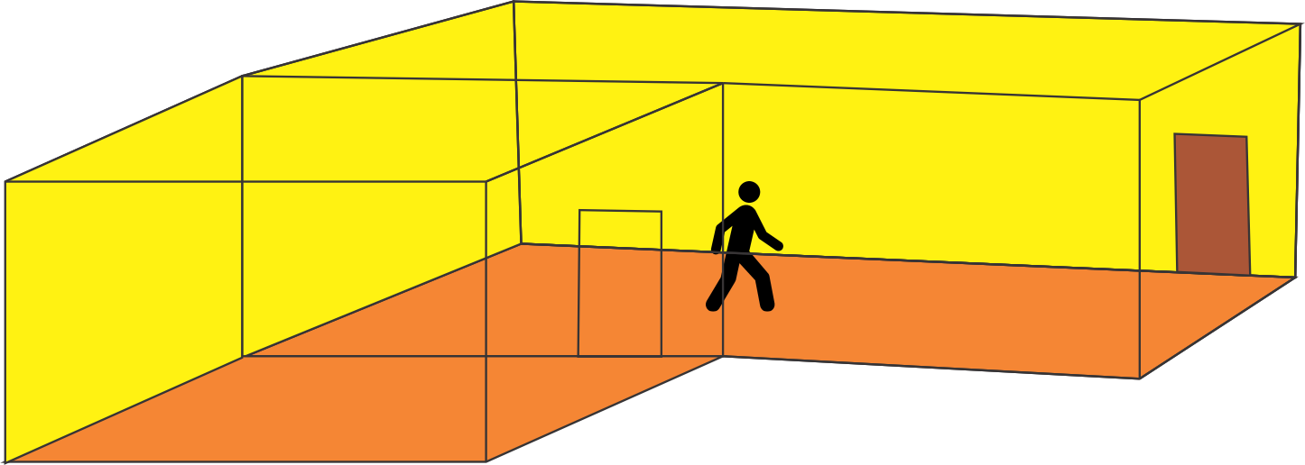
Gameplay - Visibilidade de Cenários

Slide 7


Gameplay - Eventos com Pessoas
Reações e necessidades.

Slide 8
Gameplay - Eventos com Pessoas
A1 – Matar;
Descrição: Quando não resta alternativa, então, determinado NPC ou jogador deve ser morto.
B1- Por para dormir;
Em determinados momentos do jogo, vai ser uma boa opção usar essa tática para que um NPC ou jogador durma, deixando de fazer algo inconveniente.
C1- Chamar a atenção para seguir o indivíduo;
D1 - Ameaçar;
E1 - Dar de comer;
etc.

Slide 9
Gameplay - Eventos com Ambiente
Provém de elementos do cenário.
Zumbis tentam invadir pela janela;
etc.

Slide 10
Gameplay - Eventos com Inimigos
Zumbi é acordado;
etc.

Slide 11
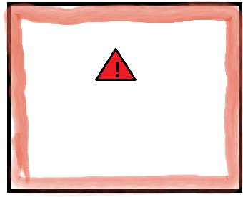
Gameplay - Eventos
Estado de alerta, quando no mesmo cômodo

